Slide 1
Design and Implementation of an ECG Analog Front-End Bota Andrei-Daniel, Robert Groza

Slide 2
Diagrama bloc

Slide 3
Modelarea Electrozilor
Zgomote modelate:
BaselineWander
+ Retea
+ EMG
Modelare Impedanta
Electrozi
Potential Corp:
VCM-RL

Slide 4
pROTECTIE

Slide 5
Rld circuit
Normă IEC: < 10μA
Curent injectat în pacient (RLD): 3.3μA

Slide 6
ALIMENTARE

Slide 7
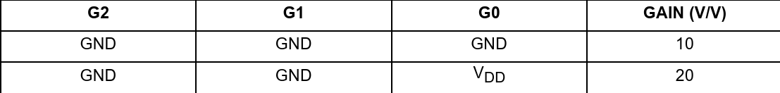
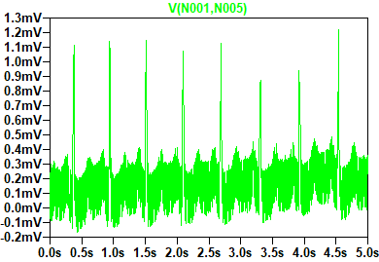
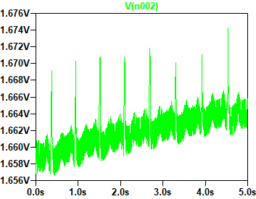
Ina
GAIN SELECT

Slide 8
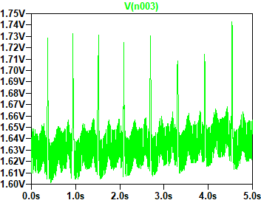
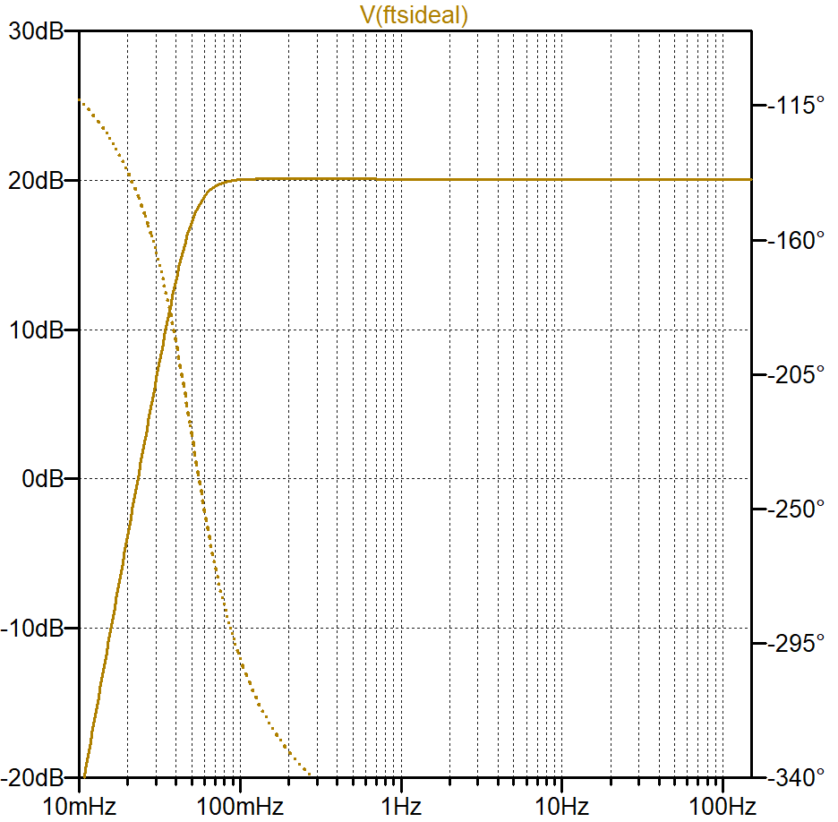
fts
Parametru | Simbol | Valoare Proiectată
Frecvența de tăiere | fc | 50m Hz
Amplificarea nominală | A0 | 20dB
Frecvența de stop | fs | 10m Hz
Atenuarea la fs | As | -40 dB
Număr poli | n | 3

Slide 9
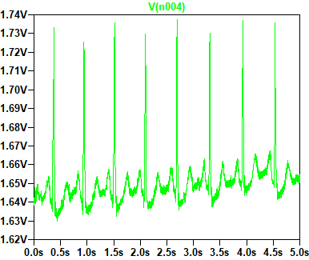
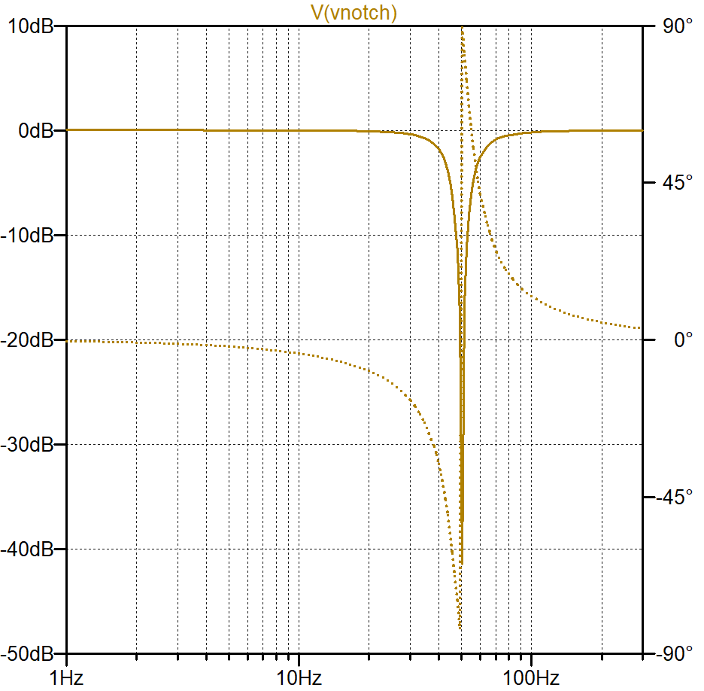
notch
Parametru | Valoare
Frecvența de taiere | 50 Hz
Atenuarea la fs | 40 dB
Câștig (A0) | 0dB

Slide 10
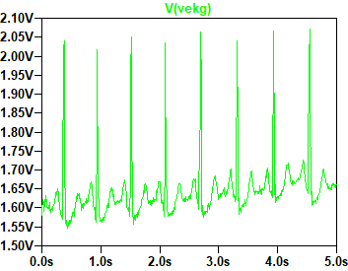
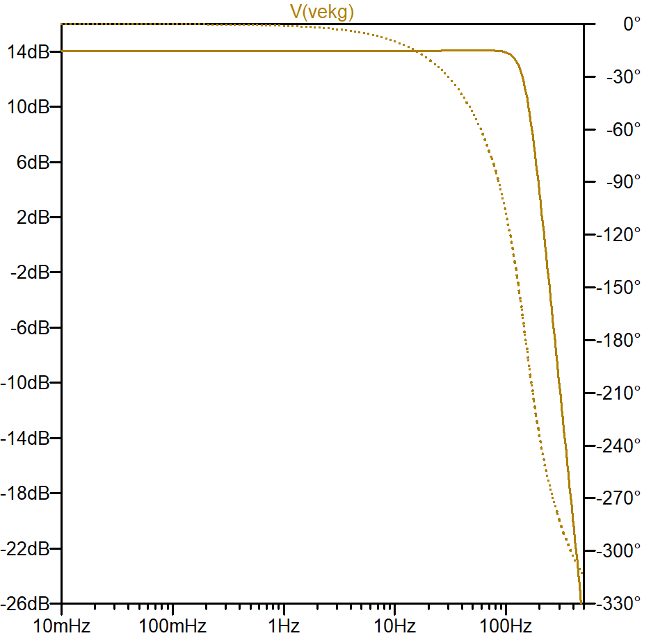
ftj
Parametru | Simbol | Valoare Proiectată
Frecvența de tăiere | fc | 150 Hz
Amplificarea nominală | A0 | 14 dB
Frecvența de stop | fs | 500 Hz
Atenuarea la fs | As | -40 dB
Număr poli | n | 4

Slide 11
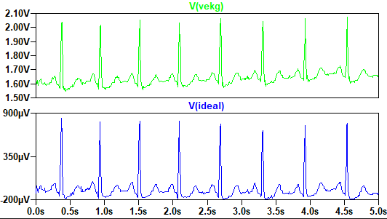
Diagnostic Medical
Normă IEC 60601-2-25:
Zgomot RTI< 30 µV
Rezultate obținute:
Zgomot măsurat la iesire:
5.38 mV (p-p)
Zgomot RTI:10.76µV

Slide 12
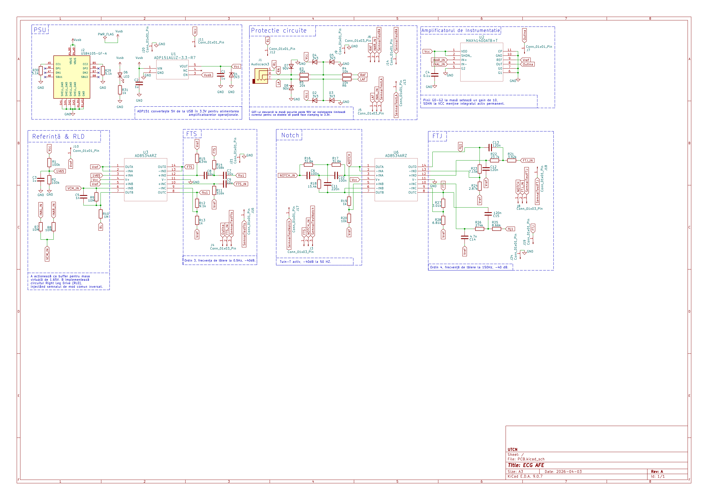
PCB SCHEMATIC
12

Slide 13
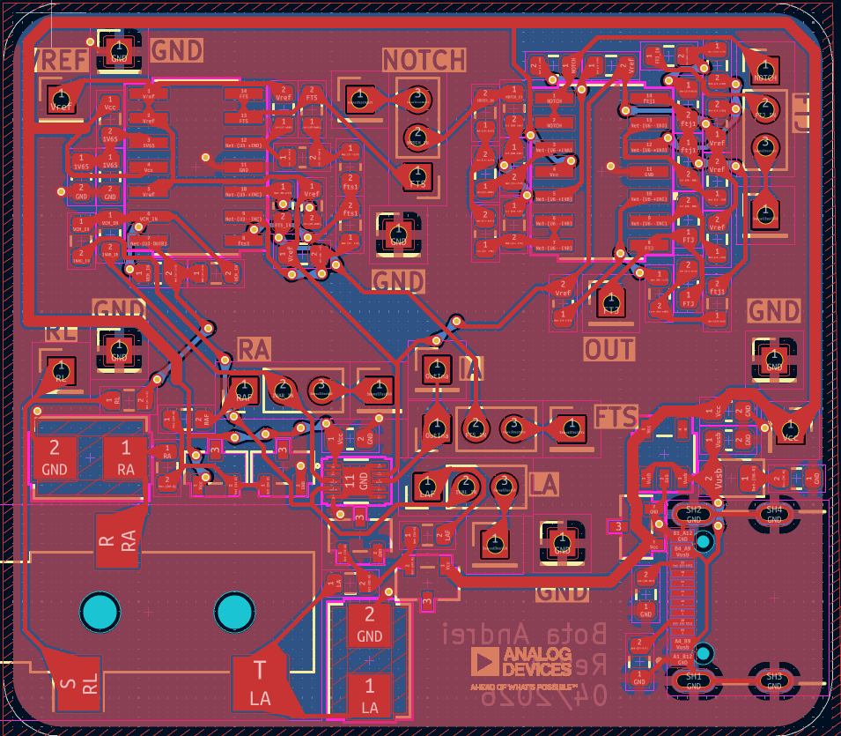
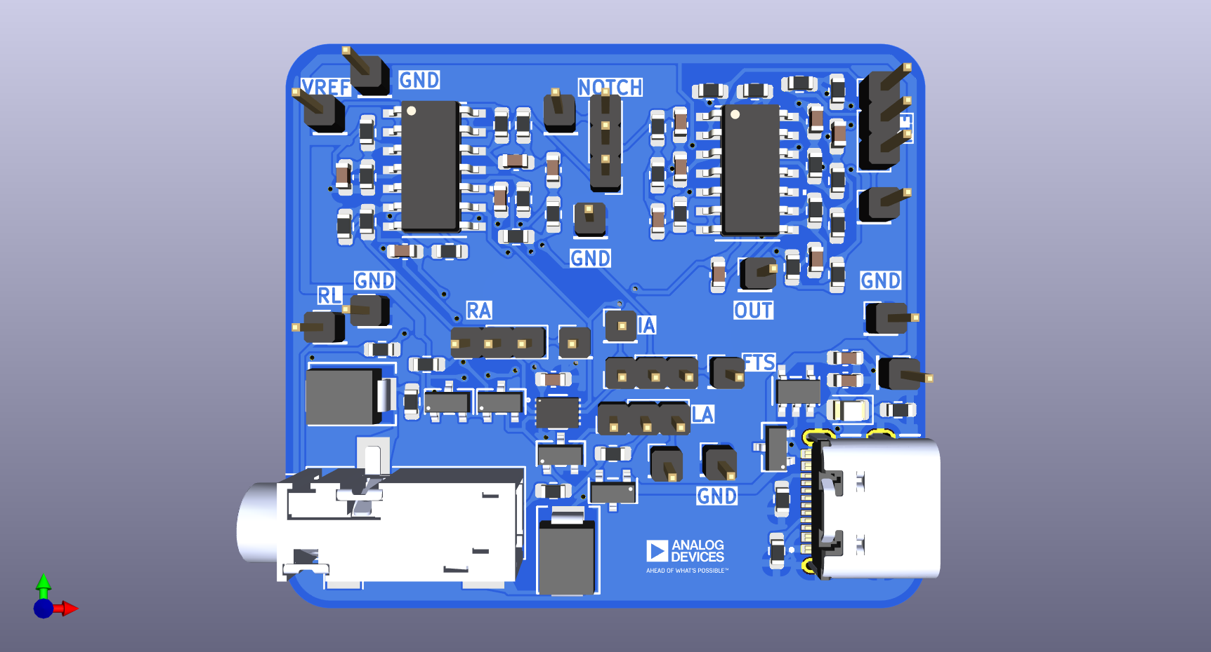
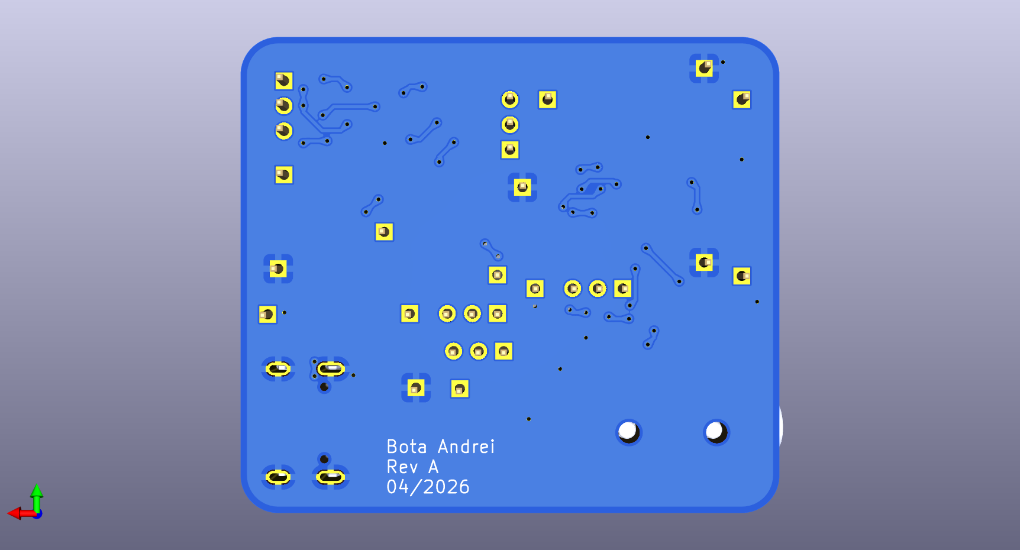
LAYOUT
VREF,
RLD
FTS
NOTCH
FTJ
PROTECTIE,ACHIZITIE SEMNAL
PSU
Costul total al listei de materiale (BOM) este de aproximativ 50 RON pe unitate, la un volum de producție de 1000 de unități.
37.5 mm
42 mm

Slide 14
ANALIZA MONTE CARLO
Param. | Values
 | Simulated | Monte Carlo | Deviation [%]
Total Gain (V/V) | 500 | 504.5-510 | +0.9, +2
HPF cutoff @-3dB (mHz) | 50 | 46.2-53.5 | -7.6, +7.0
LPF cutoff @-3dB (Hz) | 150 | 112.22 -177.75 | -25.2, +18.4
Notch atten. @50 Hz (dB) | -40 | -19.34 | 51.6
Notch center freq. (Hz) | 50 | 47.5– 56.2 | -5, +12.4
Toleranta rezistori 0.1% Toleranta condensatori 10%

Slide 15
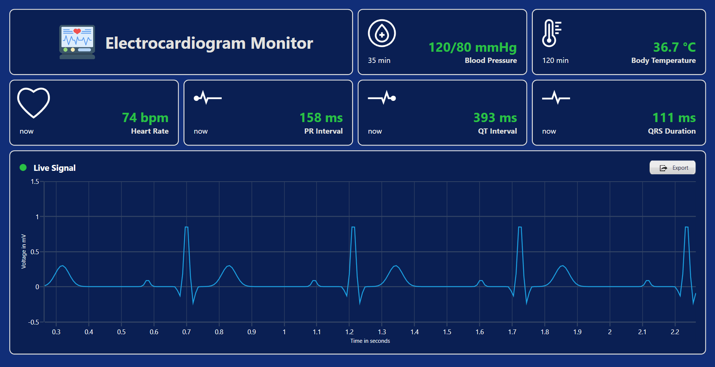
Dezvoltări ulterioare
Sursă imagine: Syncfusion Blog - "Build a Real-Time ECG Monitoring Dashboard"

Slide 16
Vă mulțumesc!

